Slide 1

PHÒNG GD & ĐT QUẬN LONG BIÊN TRƯỜNG MN HOA MỘC LAN
LĨNH VỰC PHÁT TRIỂN NGÔN NGỮ HOẠT ĐỘNG: LÀM QUEN VĂN HỌC
Đề tài: Truyện “Sự tích hoa hồng”
Số lượng: 18 - 20 trẻ
Lớp: MGL
Thời gian: 25-30 phút
Năm học 2023-2024

Slide 2

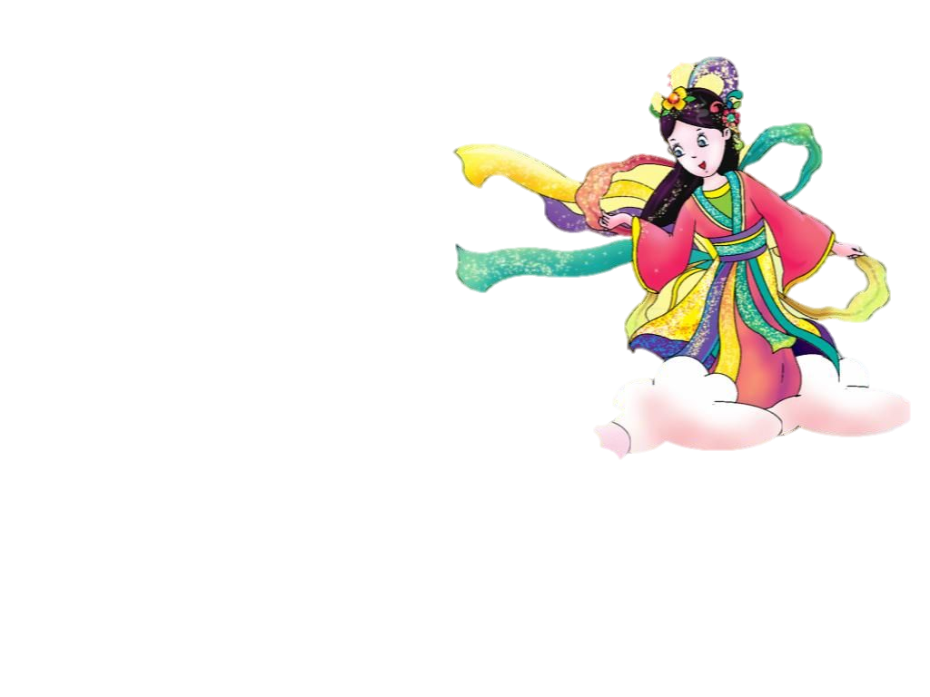






Sù tÝch hoa hång

Slide 3
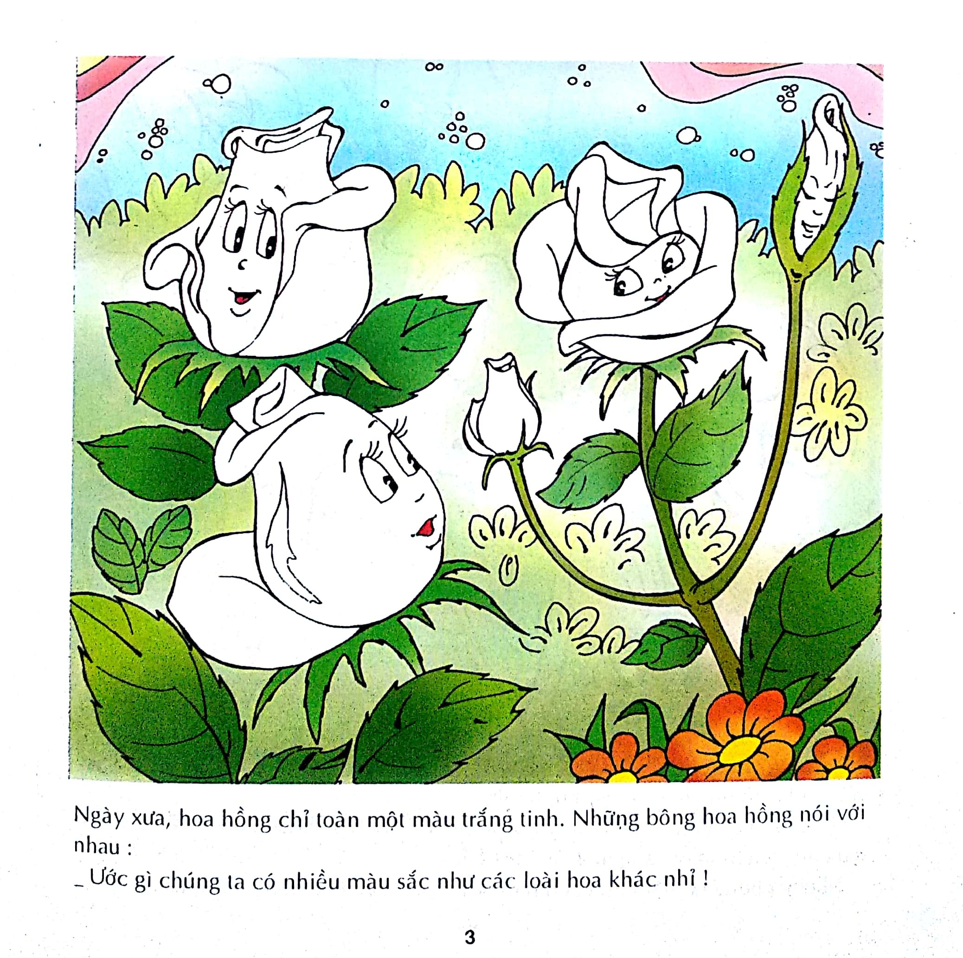

Slide 4
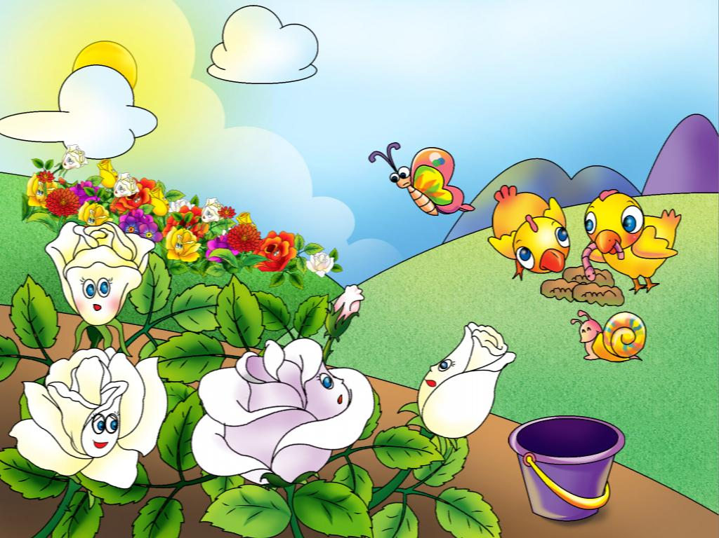

Slide 5
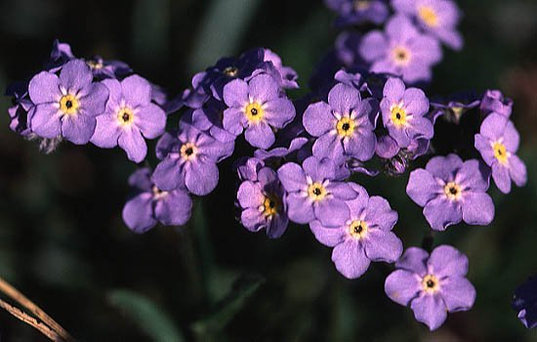
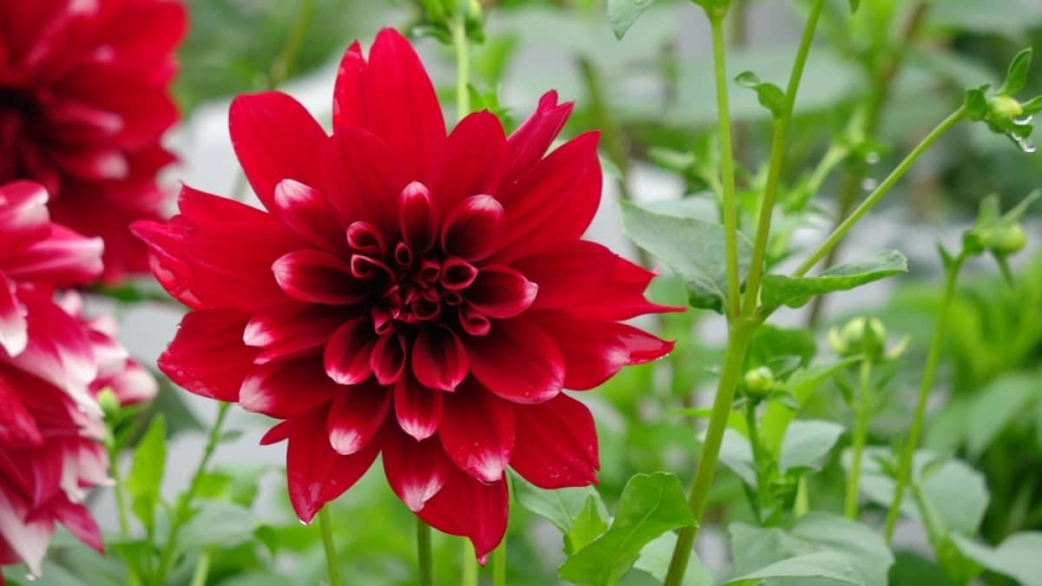
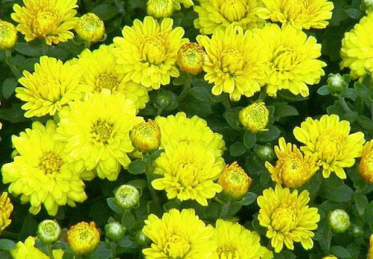

Slide 6
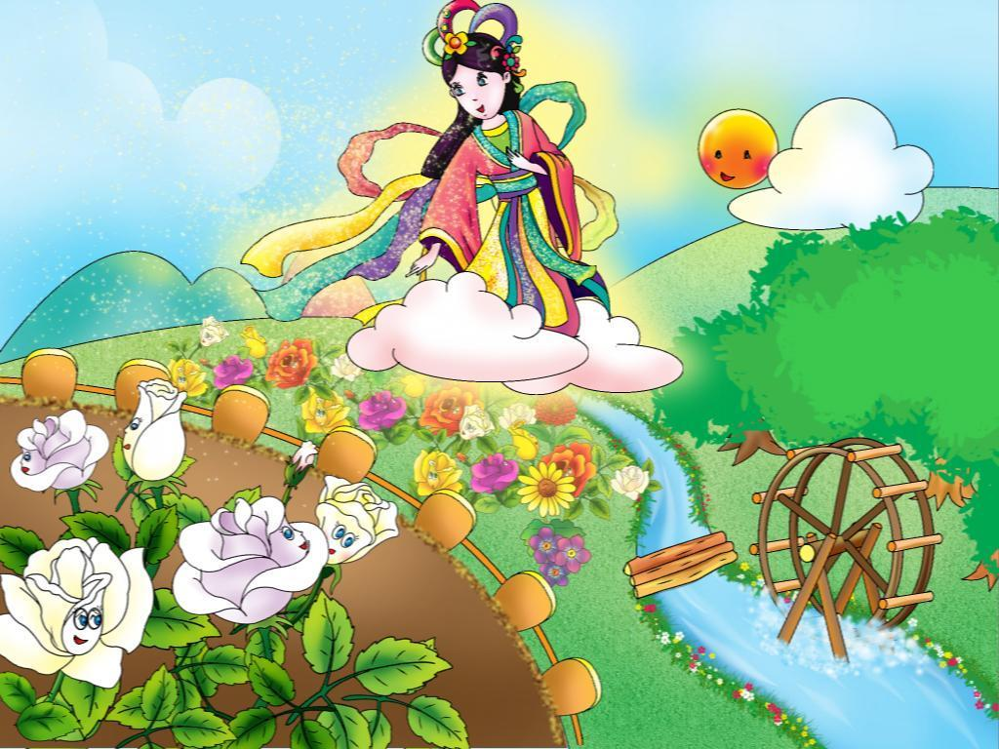

Slide 7


Slide 8

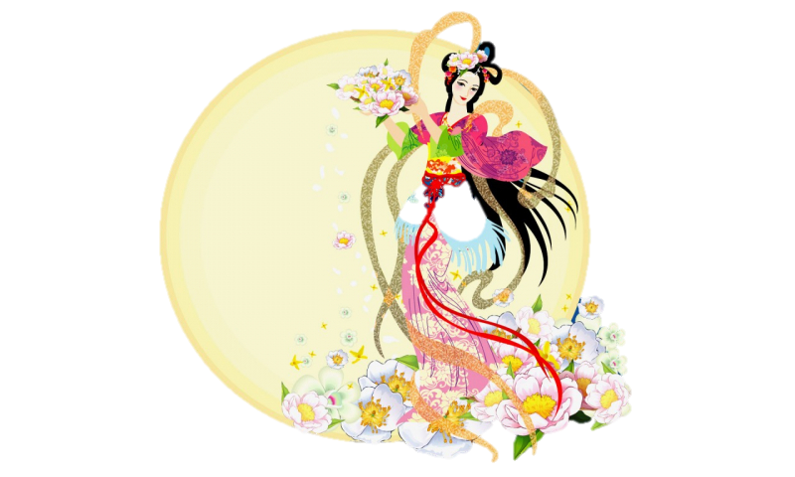

Slide 9
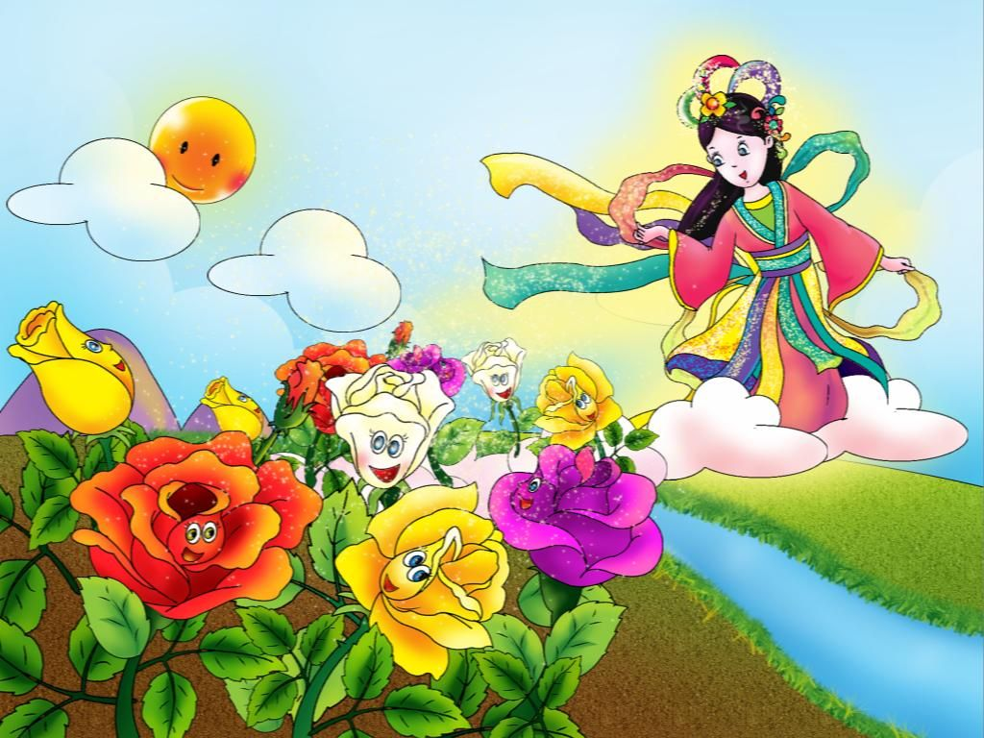

Slide 10

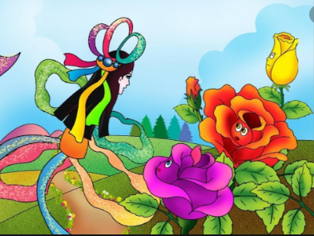

Slide 11
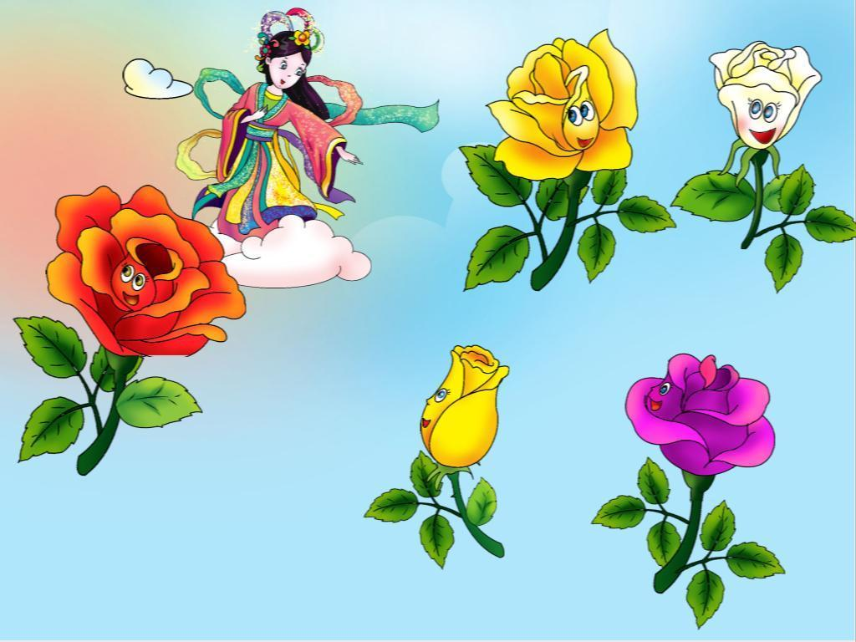

Slide 15

Đàm thoại – Trích dẫn

Slide 16

Những bông hoa hồng mong ước điều gì?
1. Mong ước có thật nhiều màu sắc.
2. Mong ước trở thành hoa thược dược,
lưu ly và hoa cúc vàng.

Slide 18

Ai đã giúp các bạn hoa hồng có được màu sắc?
1
2

Slide 19
Đúng lúc ấy, có một nàng tiên bay qua nghe được câu chuyện của những bông hoa hồng. Nàng thầm nghĩ: “Mình sẽ giúp các bạn hoa hồng !”

Slide 20

Nàng tiên tìm đến ai để nhờ giúp hoa hồng?

Slide 22

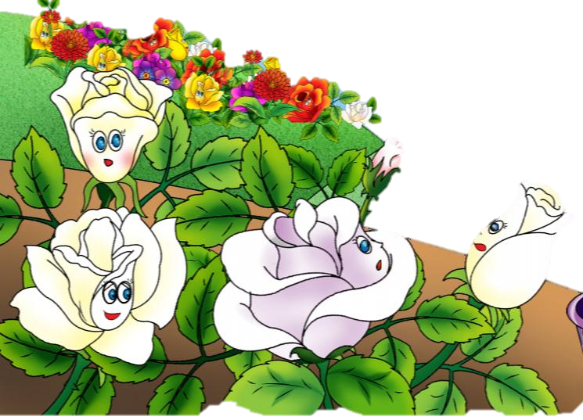

Chuyện gì đã sảy ra khi
Thần Mặt Trời và Mặt Trăng đã đồng ý?
1
2

Slide 24
Hồng Nhung hỏi
Tiên nữ thế nào?

Slide 26

Tiên nữ trả lời Hồng Nhung thế nào?

Slide 27
